Slide 1





GreenEvo – Green Technology Accelerator promotion of Polish green technologies

Slide 2


PROJECT GOALS
  To promote the best Polish green technologies at the regional and global level
  To support development of small and medium Polish enterprises
  To increase effectiveness of international transfer of innovative environmental technologies
  To create conditions to stimulate sustainable development
Notes:
GreenEvo – Akcelerator Zielonych Technologii to autorski Program Ministerstwa Klimatu i Środowiska.
Program został uruchomiony w 2009 r. w wyniku ustaleń 14. Konferencji Narodów Zjednoczonych w sprawie zmian klimatu (grudzień 2008 r.). Jest on zbieżny z ideą „Poznańskiej Strategii Transferu Technologii” przyjętej na zakończenie szczytu, która zakłada zwiększenie efektywności transferu technologii przez dobre rozpoznanie potrzeb krajów rozwijających się w tym zakresie oraz z „Polityką ekologiczną państwa 2030” w zakresie transferu technologii oraz prowadzenia działań proekologicznych.
Celem projektu jest promowanie polskich zielonych technologii w kraju i za granicą.
GreenEvo wspiera przede wszystkim małych i średnich przedsiębiorców, którzy oferują niezwykle ciekawe produkty czy usługi, jednak nie mają możliwości ekspansji zagranicznej. Ministerstwo pomaga im zaistnieć na nowych rynkach, jednocześnie rozpowszechniając ideę prowadzenia działalności gospodarczej z poszanowaniem środowiska.
Program zwiększa efektywność transferu innowacyjnych technologii środowiskowych do innych krajów.
GreenEvo stanowi ważne narzędzie wzmacniające proces kształtowania zrównoważonego rozwoju w Polsce i na świecie, w tym przejście w kierunku gospodarki o obiegu zamkniętym.

Slide 3

PARTICIPANTS
– TECHNOLOGICAL AREAS
Water and wastewater management
Renewable energy sources
Waste management
Air protection
Energy
efficiency
Biodiversity protection
Notes:
Obszary technologii GreenEvo to:
gospodarka wodno-ściekowa,
gospodarka odpadami,
efektywność energetyczna, w tym np. oszczędność energii czy budownictwo pasywne,
ochrona różnorodności biologicznej,
ochrona powietrza,
odnawialne źródła energii.
3

Slide 4







GREENEVO STRUCTURE
COMPETION
STAGE
participants enrolment
formal assesment
substantive assesment, verification
winners selection
promotion and transfer of technologies
knowledge sharing
global market analyses
SUPPORT
STAGE
Notes:
Program GreenEvo jest skierowany do polskich przedsiębiorców, oferujących technologie środowiskowe. Zaproponowana formuła realizacji Programu - konkurs - zapewnia transparentny wybór beneficjentów, z udziałem zewnętrznych ekspertów.
Najważniejszym elementem konkursu jest ocena merytoryczna wniosków, dokonywana przez zewnętrznych, niezależnych ekspertów w dziedzinach poszczególnych technologii. Eksperci wizytują firmy i sprawdzają czy technologie są wdrożone i czy faktycznie osiągają opisane we wnioskach efekty ekologiczne.
Na kolejnym etapie Laureaci otrzymują wsparcie, w którym mieści się analiza rynków docelowych do transferu zwycięskich technologii, organizowane są specjalistyczne szkolenia z takich tematów jak np. wiedza na temat organizacji i procesów sprzedaży, autoprezentacja, negocjacje handlowe w sprzedaży międzynarodowej, różnice kulturowe oraz wybrane zagadnienia z protokołu dyplomatycznego. Wykładowcami są eksperci posiadający wiedzę i doświadczenie w obszarach poszczególnych dziedzin i zależnie od tematu są to m.in. przedstawiciele Ministerstwa Spraw Zagranicznych, Polskiej Agencji Inwestycji i Handlu lub profesjonalni trenerzy.
Ostatni i najważniejszy obszar wsparcia to misje gospodarcze, które przyczyniają się do budowania platformy wymiany wiedzy i doświadczeń oraz budowania relacji biznesowych. W efekcie przyczyniają się one do zwiększenia przewagi konkurencyjnej polskich firm na rynkach zagranicznych.

Slide 5





BASIC INFORMATION
Over 60 winning companies in total
74 green technologies
2009-2020
8 completed editions
Over 70 commercial missions
More than 50 countries at all continents
Notes:
GreenEvo – Akcelerator Zielonych Technologii to autorski projekt Ministerstwa Klimatu i Środowiska, finansowany ze środków Narodowego Funduszu Ochrony Środowiska i Gospodarki Wodnej.
W dotychczasowych ośmiu edycjach programu status laureata otrzymało ponad 60 firm z 74 zweryfikowanymi technologiami. Laureaci wzięli udział w ponad 70 misjach gospodarczych do ponad 50 krajów na całym świecie. Przedsiębiorstwa dostają możliwość uczestnictwa w najważniejszych targach z zakresu technologii środowiskowych oraz rozmowach matchmakingowych, znacząco ułatwiających kontakty między potencjalnymi partnerami biznesowymi.
Aktualnie w pragramie mamy 31 aktywnych firm, które dysponują 36 technologiami.

Slide 6



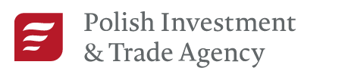
GREEN
TECHNOLOGIES
FINANCING
COOPERATION
Notes:
Laureaci i ich technologie stanowią istotę Programu GreenEvo. Finansowanie zapewnia Narodowy Fundusz Ochrony Środowiska i Gospodarki Wodnej. Zasięg programu i liczne wydarzenia gospodarcze organizowane są we współpracy z partnerami takimi jak Ministerstwo Spraw Zagranicznych, wraz z placówkami dyplomatycznymi RP, Polską Agencją Inwestycji i Handlu, wraz z Zagranicznymi Biurami Handlowymi oraz Krajową Izba Gospodarcza, która dysponuje szeroką siecią współpracy na całym świecie.

Slide 7
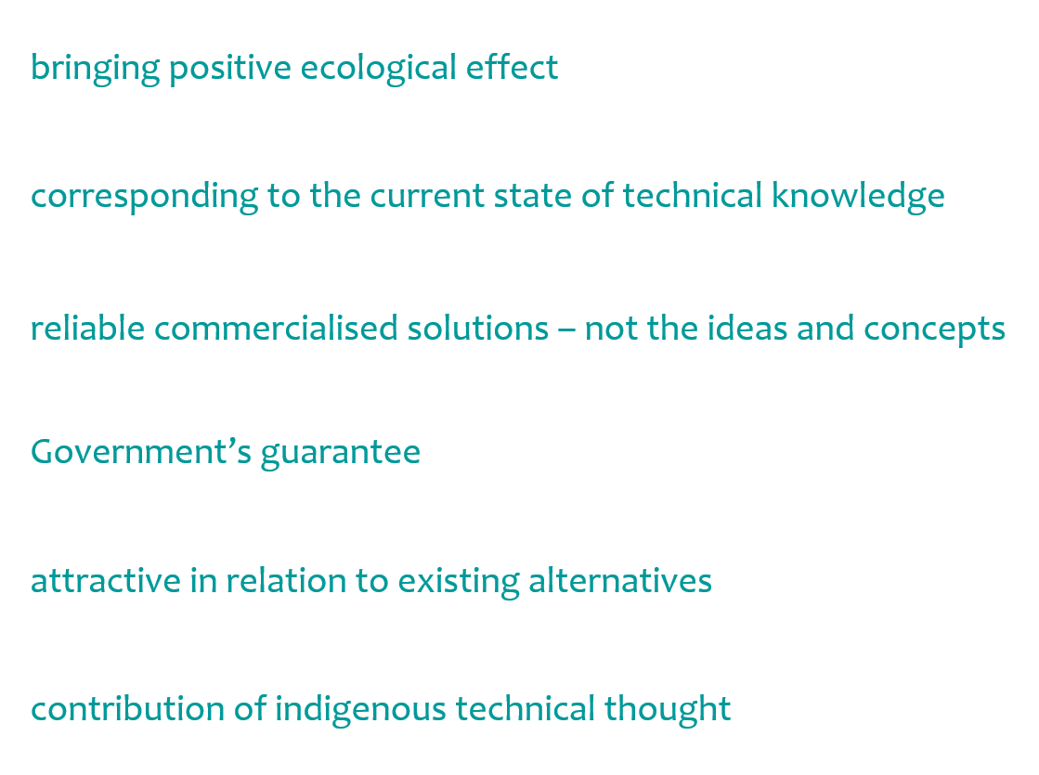
PARTICIPANTS and their TECHNOLOGIES
green…
…innovative…
…Polish
…verified…
…high quality…
…competitive…
Notes:
Program GreenEvo stanowi jeden z kluczowych polskich instrumentów rządowych, wspierający proces transformacji w kierunku zrównoważonej gospodarki i podnoszący świadomość na temat prowadzenia działalności firm w sposób odpowiedzialny. Jest to najlepsza praktyka w zakresie współpracy administracji centralnej z biznesem. Został od początku do końca stworzony i wprowadzony przez administrację rządową, która dodatkowo wzięła na siebie rolę gwaranta jakości oferowanych technologii. Dzięki GreenEvo stymulowany jest międzynarodowy transfer polskich zielonych technologii oraz realnie wspierana jest zagraniczna aktywność polskich firm dostarczających nowoczesne technologie środowiskowe. Program dowodzi, że Polska jest w stanie aktywnie włączać się w międzynarodowe działania na rzecz ochrony klimatu, wspierając rozwój gospodarczy innowacyjnymi, zielonymi technologiami.
W związku z pandemią SARS-CoV-2 misje gospodarcze w ramach GreenEvo zostały w większości odwołane. Dlatego położono większy nacisk na działania promocyjne realizowane za pośrednictwem internetu, zarówno w skali Polski, jak i w relacjach z partnerami zagranicznymi. Jesteśmy przygotowani do wznowienia organizacji tradycyjnych misji, kiedy zniesione zostaną restrykcje dla podróżujących.

Slide 8

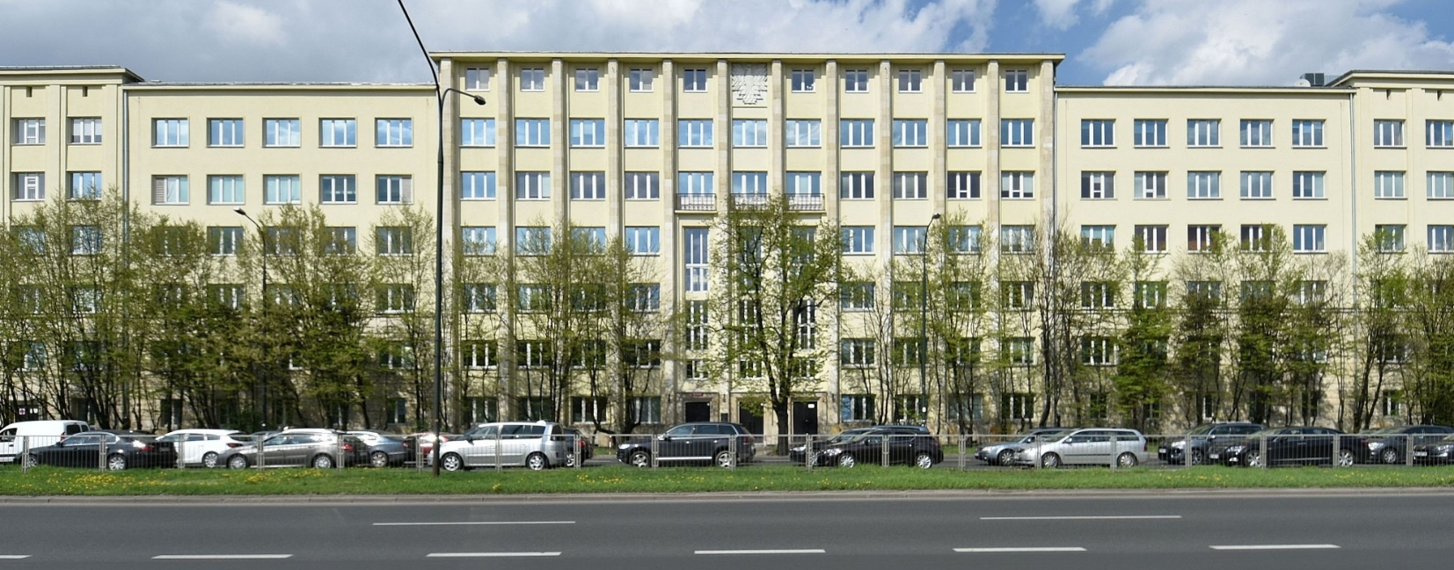
Ministry of Climate and Environment
Agnieszka Sosnowska
Director of Department of Air Protection and Urban Policy
greenevo@klimat.gov.pl

